Slide 1
カスタマージャーニーマップ作成の８ステップ
①テーマとペルソナの記述
1 | テーマ | 商品サービス・顧客のスタートとゴール、対象期間を決める。
2 | ペルソナ | 商品サービスのターゲット顧客について、性別・年齢・職業といった基本情報や趣味・休日の過ごし方といったライフスタイルを想像で履歴書のようにまとめます。
②顧客視点でのカスタマージャーニー
3 | 行動 | スタートからゴールに向かうまで顧客がとるであろう行動を想像して記載します。
4 | ステージ | 行動を順番にならべて、似たような行動をひとまとめにしてステージに分類します。 方法は自由ですが、認知、調査、試用、購入といったプロセスを意識するとよいです。
5 | 顧客接点 | 顧客が利用する接点を洗い出します。 （店舗や店員、スマホアプリ機能（地図やECサイト、SNS）など）
6 | 顧客感情 | 「いいね」「ほしい」「どうしよう」「わくわく」「うれしい」「面倒くさい」など行動時の顧客の気持ちの変化を洗い出します。
③商品・サービス提供側の視点での対策案
7 | 対応策 | 顧客のネガティブ感情をポジティブに変えゴールに向かわせるための対策を考えます。
8 | 視点を変えたアイデア | ジャーニー全体を見直すことで新たな施策のアイデアを見出します。

Slide 2
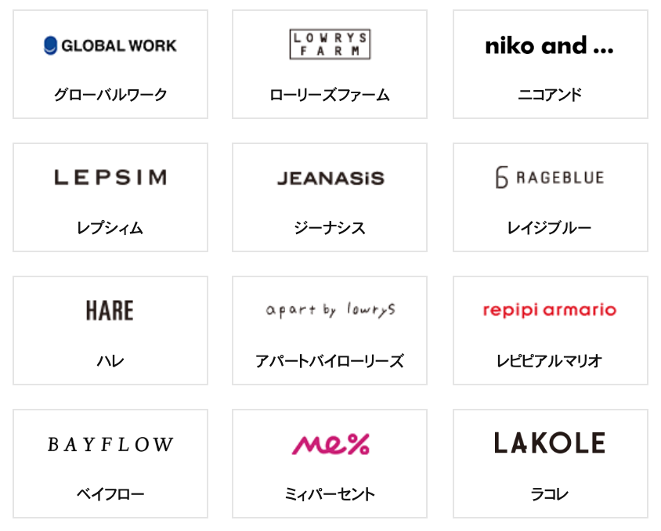
カスタマージャーニーマップのサンプル
アパレル業界のオンラインショッピングサイトをテーマとして選定し、 カスタマージャーニーマップを作成してみます。
イメージとしては「ADASTRIA（アダストリア）」。グローバルワーク、ニコアンド、ローリーズファームのほか、25のブランドを束ねるアパレル企業。
ショッピングモールや百貨店に実店舗を出店しており、実店舗とオンラインをうまく組み合わせたビジネスモデルを目指している。
某ショッピングモール内の店舗の様子

Slide 3
某アパレルブランドのカスタマージャーニーマップ①
①テーマとペルソナの記述
1 | テーマ | サービス: 複数のブランド服を扱うネットショップ スタート: いきつけの店舗で服を買っている ゴール: ネットショップを経由して洋服を購入する 期間: 2週間
2 | ペルソナ | 性別：女性、年齢：23歳 職業：大学生、小遣い：5万円/月 住居：実家ぐらし、趣味：SNS情報発信 休日：SNS映えスポット巡り 特徴：堅実だけど消費タイプ

Slide 4











某アパレルブランドのカスタマージャーニーマップ②
②顧客視点でカスタマージャーニー
3 | 行動
4 | ステージ
5 | 顧客 接点
6 | 顧客 感情
SNSフォローしているモデルのアイテムが気になる
ブランドのEC サイトチェック して店舗を調べる
ショップに来店
試着して生地、 シルエット、 サイズを確認
気になっていた
服を購入
帰宅して購入した服を着る
ネットから本会員登録して専用SNSもフォロー
ハッシュタグや 商品名でSNS 検索
ショップ店員の着こなしチェック
店員に服の場所をたずねる
他の服も試着
自撮りしてハッシュタグをつけてSNSにアップ
新たなブランドや着こなし写真の存在を知る
出会い
リサーチ
来店
試着
購入
SNS投稿
新たな出会い
SNSで
商品露出
スマホ対応
ECサイト
店舗検索と ナビ
店舗、店員
支払い
会員カード
SNSに投稿
会員登録
独自SNS
かわいい！ほしいかも
私でも着こなせるかも
試着したい
お店どこ？
気に入った！
ほかも試着
しよう
買います！
会員登録は
後でしよっと
みんな見ていいね頂戴
次はネットで 購入しよう
SNSに投稿された服はどこに売っているの？

Slide 5
某アパレルブランドのカスタマージャーニーマップ③
③商品・サービス提供側の視点での対策案
7 | 対応策 | ペルソナ顧客は、SNSでインフルエンサーが投稿した流行りの着こなしや コーディネートを検索して洋服を購入する傾向がある 影響力を持つインフルエンサーや一般ユーザが、ネットショップの商品と リンクするコーディネート画像を投稿できる専用SNSアプリを提供したら はやるかも！
8 | 視点を変えたアイデア | 店舗での試着なしで洋服を購入する、すべてオンラインで完結するカスタマージャーニーを考えると、購入した洋服がもし身体にフィットしなかったらどうしよう、といった新たな課題がみつかるなぁ。。。

Slide 6

テーマ：
サービス | 複数のブランド服を扱うネットショップ
スタート | いきつけの店舗で服を買っている
ゴール | ネットショップを経由して洋服を購入する
期間 | 2週間
ペルソナ：
 | 性別：女性 | 趣味：SNS情報発信
 | 年齢：23歳 | 休日：SNS映えスポット巡り
 | 職業：大学生 | 性格：堅実だけど消費タイプ
 | 小遣い：5万円/月
 | 住居：実家ぐらし
ｽﾃｰｼﾞ
顧客 行動
顧客接点
感情変化
対応策
出会い
リサーチ
来店
試着
購入
SNS投稿
新たな出会い
SNSフォローしているモデルのアイテムが気になる
ブランドのEC サイトチェック して店舗を調べる
ショップに来店
試着して生地、 シルエット、 サイズを確認
気になっていた
服を購入
帰宅して購入した服を着る
ネットから本会員登録して専用SNSもフォロー
ハッシュタグや 商品名でSNS 検索
ショップ店員の着こなしチェック
店員に服の場所をたずねる
他の服も試着
自撮りしてハッシュタグをつけてSNSにアップ
新たなブランドや着こなし写真の存在を知る
SNSで
商品露出
スマホ対応
ECサイト
店舗検索と ナビ
店舗、店員
支払い
会員カード
SNSに投稿
会員登録
独自SNS
かわいい！ほしいかも
私でも着こなせるかも
試着したい
お店どこ？
気に入った！
ほかも試着
しよう
買います！
会員登録は
後でしよっと
みんな見ていいね頂戴
次はネットで 購入しよう
SNSに投稿された服はどこに売っているの？
ターゲット顧客に影響力を持つインフルエンサーにコーデをSNSにアップしてもらう
SNSのコーデ写真と ECサイトを簡単に 連携できるSNSサイトを開発・提供する

